Slide 1
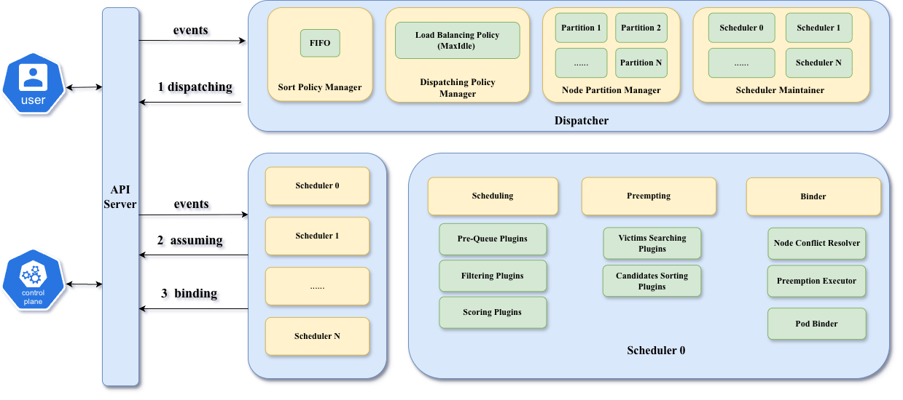
基于 etcd 的分布式 Kubernetes 调度器研究与实现
硕士学位论文答辩
答辩人：[姓名]
指导教师：[导师]
学院：[学院]
日期：[日期]
1 / 25
Notes:
各位老师上午好。我的论文题目是《基于 etcd 的分布式 Kubernetes 调度器研究与实现》。这项工作针对分布式调度器把绑定拆出去之后吞吐上不去、一致性也守不住的问题。一句话概括：把 Binder 合并回 Scheduler，用四层机制守住“至多绑定一次”。十八分钟，只讲问题、方法、证据。

Slide 2
研究背景
生产集群进入万节点量级，单实例架构在吞吐与高可用上同时受制
Kubernetes 已成为云原生的事实标准，调度器处在 Pod 生命周期的关键路径上：它的吞吐与延迟直接决定集群资源利用率与业务响应速度。千节点规模下单实例尚可支撑，集群进入万节点量级后，三个瓶颈同时显现。
吞吐存在上限
activeQ 串行处理 Pod，大规模弹性伸缩与批任务启动被拖慢
尾延迟持续抬升
Filter/Score 遍历节点开销随规模线性上升，5000 节点下 P99 明显恶化
单点故障风险
Leader 崩溃后需等待 Standby 接管，这段窗口内集群完全无法调度
2 / 25
Notes:
先说背景。Kubernetes 已成为云原生的事实标准，调度器在 Pod 生命周期的关键路径上，吞吐和延迟直接决定资源利用率与业务响应速度。千节点规模单实例还能撑住，到万节点量级就暴露三个瓶颈：activeQ 串行、Filter/Score 随规模线性、Leader 单点。这三条叠在一起，单实例架构就很难再往上走。

Slide 3
国内外研究现状
国外从集中式走到共享状态，国内以 Gödel 分片式多实例为代表；落盘侧仍缺结构化方案
系统 | 区域 | 架构特征 | 局限
Borg | 国外 | 集中式 | 单点决策路径上限
Omega | 国外 | 共享状态 + 乐观并发 | 冲突处理复杂
Mesos | 国外 | 两级资源调度 | 多框架共享开销
kube-scheduler | 国外 | 中心式插件框架 | 超大规模扩展受限
Gödel | 国内 | 分片式分布式（字节跳动） | 独立 Binder 存在瓶颈
Volcano | 国内 | 插件增强（Gang/队列） | 中心路径仍有瓶颈
Koordinator | 国内 | 插件增强（QoS/超卖） | 单实例扩展受限
▪ 国外：Borg→Omega→Mesos→kube-scheduler
▪ 国内：Gödel（字节跳动）做分片，Volcano/Koordinator 做插件增强
▪ 缺口：绑定阶段串行化、漂移下的严格一致性
3 / 25
Notes:
第二章分国外与国内两条线。国外从集中式走到共享状态：Borg、Omega、Mesos，再到 kube-scheduler 的插件框架。国内代表是 Gödel，字节跳动开源，用节点分区做分片式多实例；Volcano 与 Koordinator 走插件增强。共同缺口在落盘侧。决策侧已相对充分，落盘侧的工程问题还没被系统回答。

Slide 4
研究内容与创新点
创新 1 · ENO 架构
单 Dispatcher、多独立 Scheduler；Binder 与决策同域；CacheAdapter 零拷贝共享 SchedulerCache
创新 2 · 四层容错
L0 归属校验 · L1 同步退避 · L2 异步回收 · L3 全局回退，全部建立在 etcd 原子语义上
两条创新指向同一目标：不改 API 的前提下，让分布式调度既跑得快，稳定性更高。
4 / 25
Notes:
这一页压成两句。架构上，单 Dispatcher、多独立 Scheduler，Binder 合并进 Scheduler 进程，CacheAdapter 零拷贝共享缓存。一致性上，四层容错覆盖 Bind 前中后，都建立在 etcd 原子语义上。两条创新指向同一个目标。不改 API 的前提下，让分布式调度既跑得快、稳定性更高。

Slide 5
整体架构图
Dispatcher
单实例（Leader Election）。维护节点分区表，按分区把待调度 Pod 分发到对应 Scheduler；绑定失败时清理调度注解，触发全局重分发。
Scheduler
多实例水平扩展。只调度本分区内的节点，依次执行 Filter / Score / Reserve，产出目标节点后交给 Binder 落盘。
Binder
与 Scheduler 同进程。执行 Bind 子资源原子写；失败时按四层机制重试、回收孤儿状态，必要时上升到跨实例回退。
5 / 25
Notes:
这张图是总体架构。上层 Dispatcher 单实例，维护节点分区表，把 Pod 按分区分发给对应 Scheduler，绑定出问题时清理注解、触发重分发。中间多个 Scheduler 只调度本分区节点。下层 Binder 与 Scheduler 同进程，负责真正写进 apiserver。

Slide 6
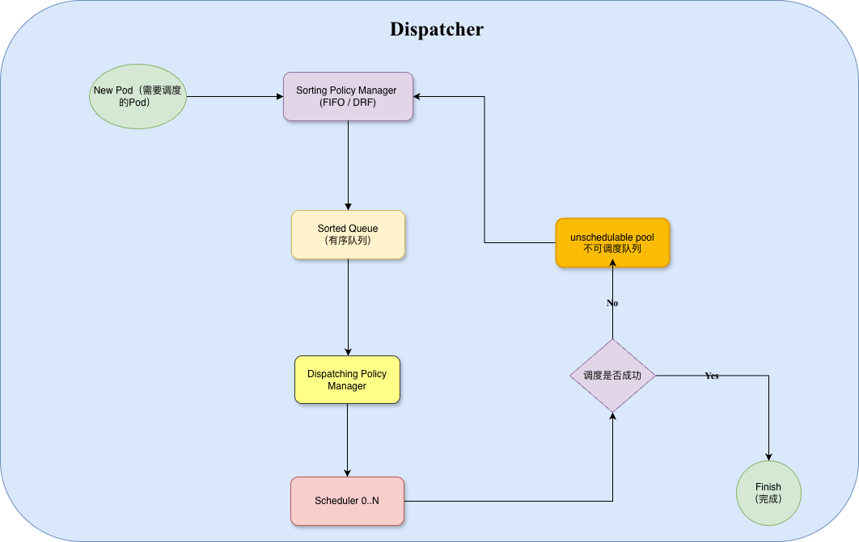
Dispatcher 内部流程
① 排序入队
Informer 观察到 nodeName 为空、且无 scheduler-name 注解的新 Pod，按 FIFO 排序后进入有序队列
② 分发决策
PodGroup 成员复用该组已分配的实例；否则按负载均衡（MaxIdle 加权轮询）挑选最空闲的 Scheduler
③ 写入并跟踪
PatchPod 写入 scheduler-name 完成分发；持续观察绑定结果，失败进入不可调度队列等待重分
6 / 25
Notes:
Dispatcher 内部三步。第一步排序入队：nodeName 为空、还没有 scheduler-name 注解的新 Pod，按 FIFO 进有序队列。第二步分发决策：PodGroup 成员复用已分配实例，否则按负载均衡挑最空闲的。第三步写入并跟踪：PatchPod 写 scheduler-name，失败进不可调度队列。注意它不选节点，只决定 Pod 去哪。

Slide 7
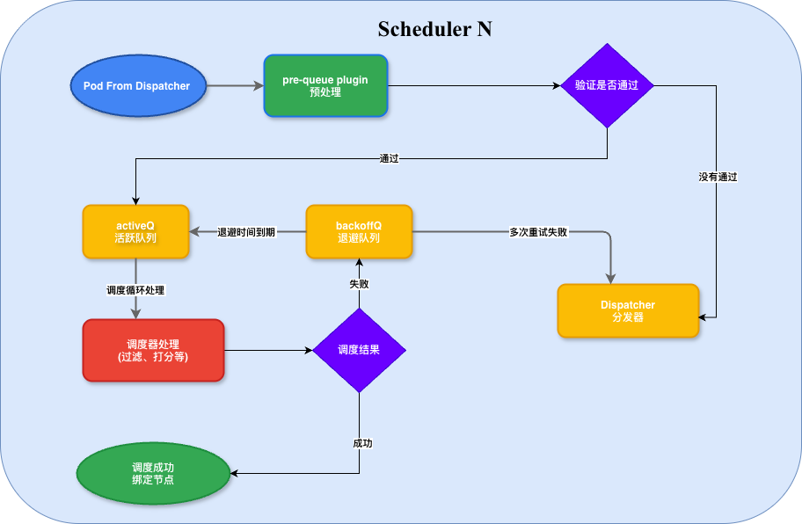
Scheduler 内部流程
① 入队与预处理
只接 scheduler-name 匹配自身的 Pod；pre-queue 插件校验 PodGroup 成员与亲和依赖，不通过则退回 Dispatcher
② 调度循环
从 activeQ 弹出后依次 Filter（剔除硬约束不满足）、Score（打分）、Reserve（标记候选并写 Assumed 状态）
③ 绑定与回流
Reserve 后调用 Binder 执行 Bind；失败进入 backoffQ 指数退避，多次失败则退回 Dispatcher 触发跨实例回退
7 / 25
Notes:
Scheduler 内部也是三步。入队前 pre-queue 先校验 PodGroup 成员与亲和依赖，不通过退回 Dispatcher。进 activeQ 后跑 Filter、Score、Reserve，Reserve 阶段写 Assumed 状态。最后调 Binder 执行 Bind；失败进 backoffQ 退避，多次失败退回 Dispatcher。

Slide 8
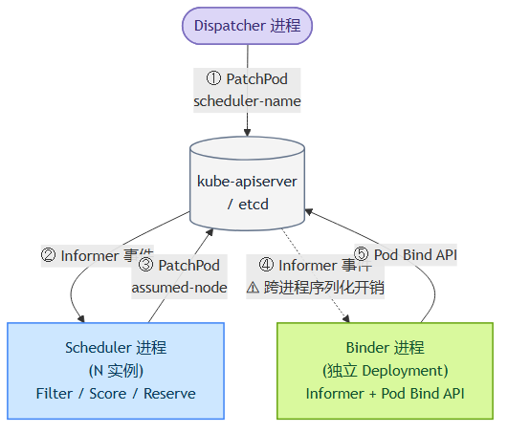
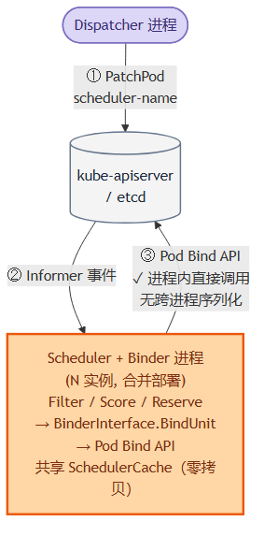
进程内 Binder 架构
去掉一次跨进程绑定链路，是吞吐提升的第一性来源
▪ 绑定与决策同域，事件传递归零
▪ 序列化与网络往返被消除
8 / 25
Notes:
左边是原形态，Binder 独立部署，决策完要把任务发过去；右边是本文形态，Binder 就在 Scheduler 进程里。这一刀去掉三段开销：事件传递、跨进程调用、序列化。我把它称为第一性来源。Binder 进进程之后，绑定与决策共享同一份缓存、同一个调度循环。

Slide 9
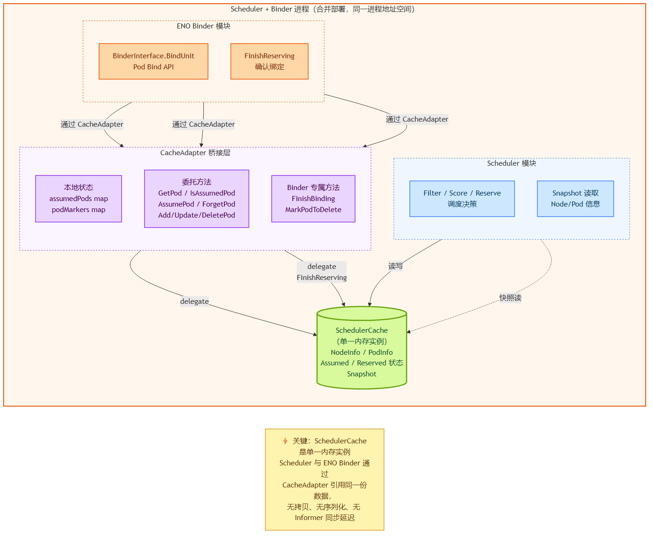
CacheAdapter
① 共享同一实例
CacheAdapter 把 Scheduler 的 SchedulerCache 交给进程内 Binder，两边持有同一份缓存对象
② 零拷贝、零同步
状态以引用传递，不做序列化复制，也没有跨进程的同步延迟与网络往返
③ 同一份真相
Layer 0 的节点归属校验读的就是这份缓存，Scheduler 与 Binder 看到的状态一致
9 / 25
Notes:
难点在缓存。以前 Binder 在另一个进程，缓存要么复制要么重建。CacheAdapter 让进程内 Binder 直接拿到同一份 SchedulerCache 的对象引用，所以叫零拷贝。两边看到同一份状态，Layer 0 的校验才有同一个真相可依。零拷贝的收益，会在后面的扩展性实验里直接看到。

Slide 10
四层绑定容错
每一层对应一类威胁，并分别依赖一种 etcd 原子语义
① Layer 0 · 预防
威胁：T0 节点分区归属漂移
动作：Bind 前校验 Node 的 eno.io/scheduler-name 注解，非本分区直接拒绝并清理注解回退
依赖：resourceVersion 乐观并发
② Layer 1 · 即时恢复
威胁：T1 Bind 返回 409 Conflict / 429 TooManyRequests / ServerTimeout
动作：线性退避 n×100ms（100/200/300ms），最多 3 次；仅这三类重试，其余错误立即上抛
依赖：Bind 原子性：重复 Bind 返回 409，可视为成功
③ Layer 2 · 后台回收
威胁：T2 Bind 失败后 scheduler-name、assumed-node 注解残留
动作：异步 Reconciler 消费失败队列，PatchPod 清理调度注解，按失败计数决定本地重试或升 L3
依赖：Watch 一致性视图；NotFound 直接丢弃
④ Layer 3 · 全局回退
威胁：T3 本地重试耗尽、Scheduler 实例失活
动作：一次 PatchPod 原子提交：置 pod-state=Pending、删 scheduler-name、追加 failed-schedulers
依赖：etcd 事务原子提交（Txn）
10 / 25
Notes:
四层是一条时间轴。Bind 前 Layer 0 校验归属注解，非本分区直接拒绝并回退。Bind 中 Layer 1 只处理 409、429、ServerTimeout 三类暂态错误：线性退避 100、200、300 毫秒，最多三次，其它错误立即上抛。失败后 Layer 2 异步清理残留注解，按失败计数决定本地重试还是上升。重试耗尽 Layer 3 用一次原子 patch 交回 Dispatcher 重分发。四层之间是衔接关系，不是四个独立补丁。

Slide 11
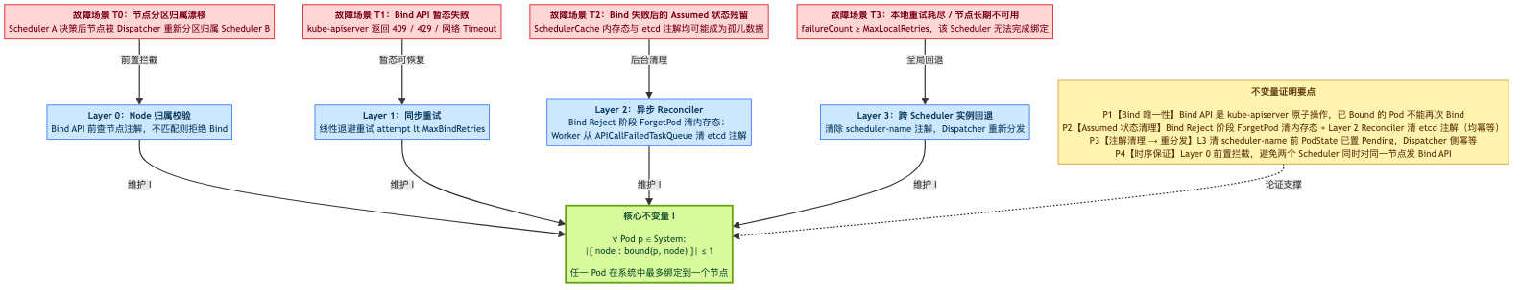
正确性根基
所有机制最终归约到“任一 Pod 至多绑定到一个节点”
▪ Bind 原子写是最后防线
▪ resourceVersion 防并发覆盖
▪ 四层机制均不破坏 I
11 / 25
Notes:
所有机制最后都回到不变量 I：任一 Pod 至多绑定到一个节点。证明拆四点：P1 来自 Bind 子资源原子写；P2 是 Assumed 状态清理；P3 是注解清理与重分发的时序；P4 是 Layer 0 前置拦截。四层都不破坏 I，且可在 apiserver 侧复核。这也是后面所有实验断言的设计依据。

Slide 12
实验设计
16 个对比场景，每场景 3 次重复，共 144 次 run，n=3 取中位数
维度 | 取值
规模 s1–s4 | 100 / 1000 / 5000 / 10000 节点
负载 w1–w7 | w1 100 → w4 2000 pods/s（极限）；w5 突发、w6 Gang、w7 异构
实例 inst | inst1 = 1 个实例；inst3 = 3 个实例
对比组 | a=ENO b=Gödel c=kube-scheduler d=Volcano e=Koordinator
公平性 | 每 Pod 2C/4G；客户端 QPS=Burst=10000
▪ KWOK 仿真，kind 内 K8s v1.34.8
▪ Prometheus 15 s 抓取 + recording rules
▪ warmup/cooldown 各剔除 30 s
12 / 25
Notes:
先讲编码：s 是规模档位，w 是负载强度，inst 是实例数，后面场景名都由这三段拼成。再说公平性：KWOK 仿真、kind 集群内运行；五个调度器 Pod 规格相同，客户端 QPS 与 Burst 都是 10000；每场景三次取中位数，共 144 次 run。主评估取 s2/w2、s2/w3、s3/w2、s3/w3 四个场景，其余作为扩展与复杂负载场景。观测栈是 Prometheus 每 15 秒抓取，recording rules 统一各组指标名。

Slide 13
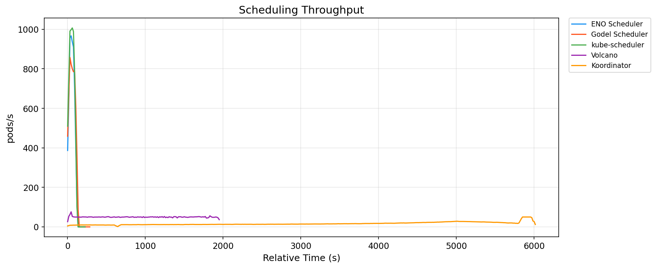
评估指标
吞吐时序会“归零”，只有“总工作量 ÷ 总完成时间”跨场景可比
▪ 三段结构：爬升—平台—归零，均值被尾段零值稀释
▪ 时序类：3 run 逐点中位数，再去首尾各 2 点（约 30 s）
▪ c/d/e 单实例过载存在幸存者偏差，只与 a/b 比吞吐、队列、成功率
s2/w3 吞吐时序：爬升—平台—归零
有效吞吐 pods/s
名义工作量 ÷ 完成时间（主口径）
峰值吞吐 pods/s
过程中的最高瞬时调度速率
P90 / P99 延迟 s
入 activeQ 到 Bind 完成
Pod E2E P99 s
Dispatcher 观察到绑定完成
绑定成功率
Bind 成功 / Bind 尝试
队列堆积峰值 pods
pending_pods 最大值
编码：s1–s4 = 100 / 1000 / 5000 / 10000 节点；w1–w7 = 负载强度（w2 500、w3 1000、w4 2000 pods/s 极限、w5 突发、w6 Gang、w7 异构）；inst3 = 3 实例
13 / 25
Notes:
这一页是方法学核心。吞吐时序是爬升、平台、归零三段，直接取平均会被尾段零值稀释，稀释程度还取决于跑多久，跨调度器就不可比，所以主口径是总工作量除以总完成时间。时序类先对三条 run 逐点取中位数，再剔首尾各两点。c、d、e 是单实例，过载时 Pod 没进直方图，存在幸存者偏差，只做定性说明。所以跨调度器我只用吞吐、队列堆积与绑定成功率做整体比较，延迟只在 ENO 与 Gödel 之间比。这三条口径是后面所有数字可比的前提；口径不同，数字就不能直接并列。

Slide 14
绑定正确性与不变量验证
144 次 run 的 apiserver 断言全部通过：unbound = 0 且 dup = 0
100%
144
0
绑定成功率
次 run 全部通过
unbound / dup
▪ ENO 48 次 run：绑定成功率 100%
▪ Layer 0 / Layer 3 故障注入各 6 项判据全过
▪ 断言在 apiserver 侧可复核
14 / 25
Notes:
在给性能数字之前，先说正确性。144 次 run，每次跑完都在 apiserver 侧断言：未绑定为零、重复绑定为零，全部通过；ENO 那 48 次 run 成功率都是 100%。两场故障注入各 6 项判据全过。所谓正确，不是日志里没报错，而是外部可观测的事实对得上。断言是在 apiserver 侧做的，不是调度器自报。

Slide 15
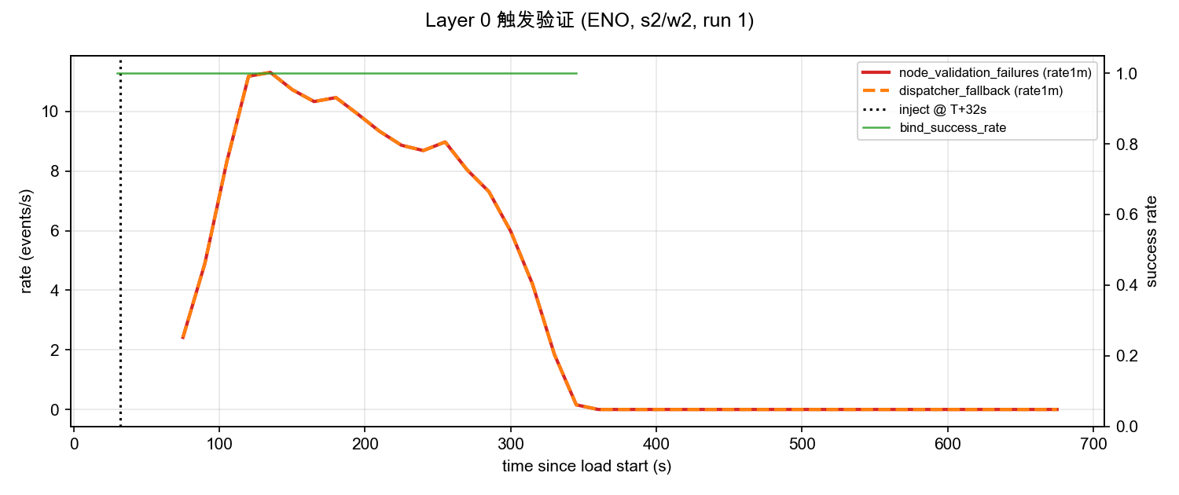
故障注入 Layer 0
10% 节点注解漂移，300 次拦截全部转为合规重排
▪ 拦截 300 次 / 回退 300 次
▪ 绑定成功率 1.00；断言 50000/50000
▪ 总耗时 683 s 对基线 680 s（+0.4%）
编码：s1–s4 = 100 / 1000 / 5000 / 10000 节点；w1–w7 = 负载强度（w2 500、w3 1000、w4 2000 pods/s 极限、w5 突发、w6 Gang、w7 异构）；inst3 = 3 实例
15 / 25
Notes:
第一场注入：s2/w2、三实例，第 30 秒把 10% 的节点、约 100 个，归属注解从 scheduler-0 改为 scheduler-1。NodeValidator 拦截 300 次，Dispatcher 回退 300 次，两条曲线重叠。拦截不等于丢弃：Pod 进回退队列被重分发，成功率仍是 1.00，总耗时 683 秒、只比基线多 3 秒。这组数字说明 Layer 0 只是把错误前置，不是把工作丢掉，代价几乎为零。拦截 300 次、回退 300 次，两边对得上，说明没有 Pod 被丢掉。

Slide 16
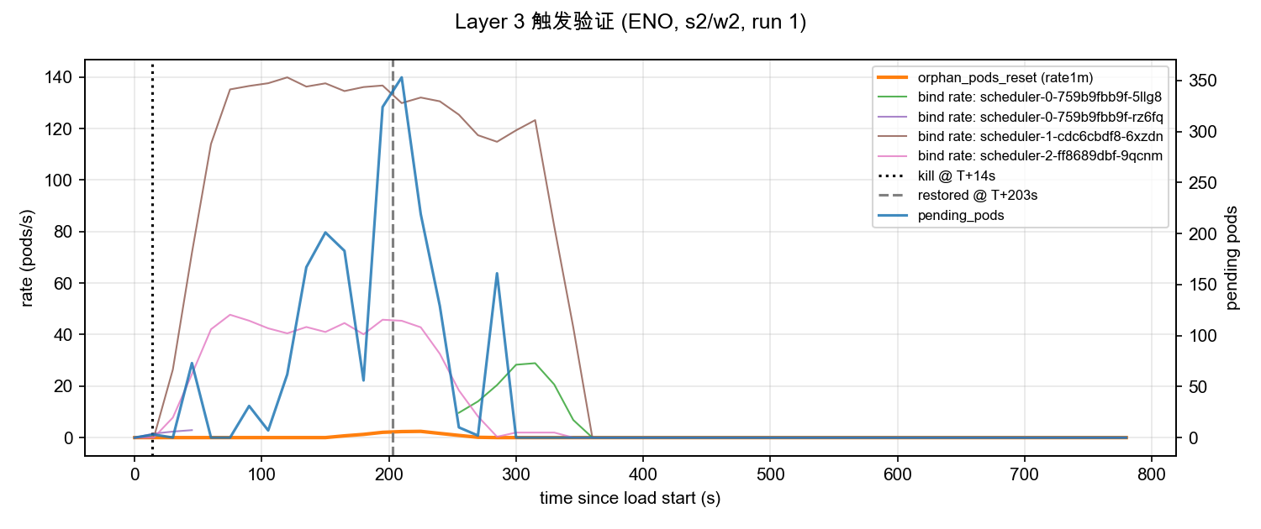
故障注入 Layer 3
杀掉 1/3 实例并停机 180 s，系统仍在 784 s 内完成全部绑定
▪ 被杀实例绑定占比 68/8407 = 0.81%
▪ 存活实例接管 8407 pods；pending 353→2
▪ 总耗时 784 s，较基线 +15.3%
编码：s1–s4 = 100 / 1000 / 5000 / 10000 节点；w1–w7 = 负载强度（w2 500、w3 1000、w4 2000 pods/s 极限、w5 突发、w6 Gang、w7 异构）；inst3 = 3 实例
16 / 25
Notes:
第二场注入：第 10 秒杀掉 scheduler-0，停机 180 秒，实测中断 189 秒。被杀实例未完成的绑定只占 68/8407，即 0.81%；两个存活实例接管 8407 个 Pod，队列峰值 353 后回落到 2。累计绑定 49607/50000，断言仍全过。代价是 784 秒、比基线多 104 秒，是工作量重排的代价，不是数据损坏。对比基线是同一场景下的无故障运行，680 秒。队列在 353 之后回落到 2，说明积压是瞬时的。

Slide 17
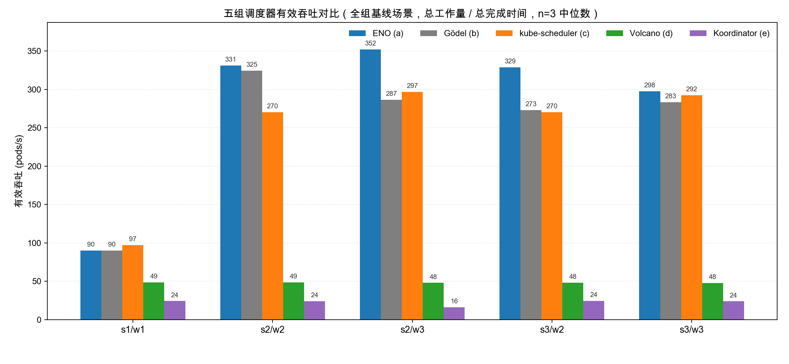
五组基线
ENO/Gödel 第一档，kube-scheduler 第二档，Volcano/Koordinator 低一个数量级
▪ 较 kube-scheduler +1.8%~+22.5%
▪ 较 Volcano 约 6×，较 Koordinator 12× 以上
▪ s1/w1 低负载例外 -7.2%（未饱和）
场景 | ENO | Gödel | k-sched | Volcano | Koord
s2/w3 | 352.1 | 286.5 | ≈297 | ≈48 | ≈16
s3/w3 | 297.6 | 283.3 | ≈292 | ≈48 | ≈24
编码：s1–s4 = 100 / 1000 / 5000 / 10000 节点；w1–w7 = 负载强度（w2 500、w3 1000、w4 2000 pods/s 极限、w5 突发、w6 Gang、w7 异构）；inst3 = 3 实例
17 / 25
Notes:
五组横向对比，结论是三档。第一档 ENO 与 Gödel，都是几百 pods/s；第二档 kube-scheduler；第三档 Volcano 与 Koordinator，只有约 48 和约 24 pods/s，几乎不随规模变化。主评估四场景里，ENO 比 kube-scheduler 高 1.8% 到 22.5%。唯一例外是 s1/w1 低负载低 7.2%，那个场景没饱和。柱状图按场景排序，第三档几乎是一条水平线，说明它们的瓶颈不在调度吞吐这一维。从 s1 到 s3，第一档的曲线始终压在最上面，第三档几乎不随规模变化。这个排序在 16 个场景上是一致的。

Slide 18
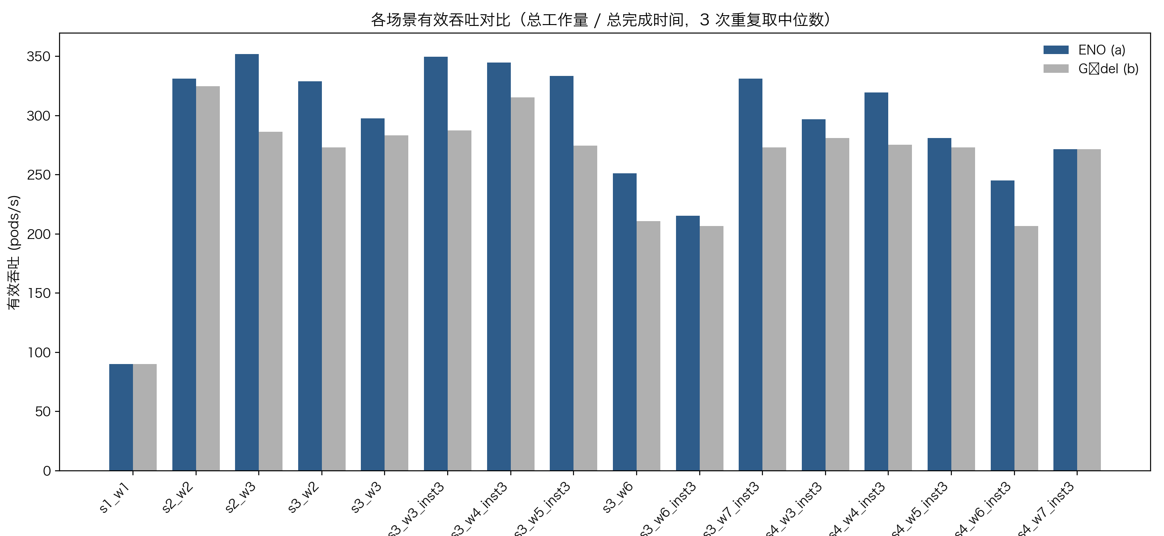
ENO vs Gödel
平均 +11.9%，高负载与多实例场景优势最大
▪ 14 领先、2 持平（s1/w1、s4/w7）
▪ 提升 +2.0%~+22.9%，平均 +11.9%
▪ 亮点：s2/w3 +22.9%、s3/w3 inst3 +21.7%
编码：s1–s4 = 100 / 1000 / 5000 / 10000 节点；w1–w7 = 负载强度（w2 500、w3 1000、w4 2000 pods/s 极限、w5 突发、w6 Gang、w7 异构）；inst3 = 3 实例
18 / 25
Notes:
和 Gödel 逐场景对比：16 个场景里 14 个领先，2 个持平，没有落后的，提升 2.0% 到 22.9%，平均 11.9%。优势最大的是高负载与多实例：s2/w3 高 22.9%，s3/w3 三实例高 21.7%。两个持平场景都没饱和，完成时间由注入速率决定。两个持平场景说明，未饱和时调度器再快也压不出更多吞吐。平均 11.9% 是 14 个领先场景提升幅度的均值。

Slide 19
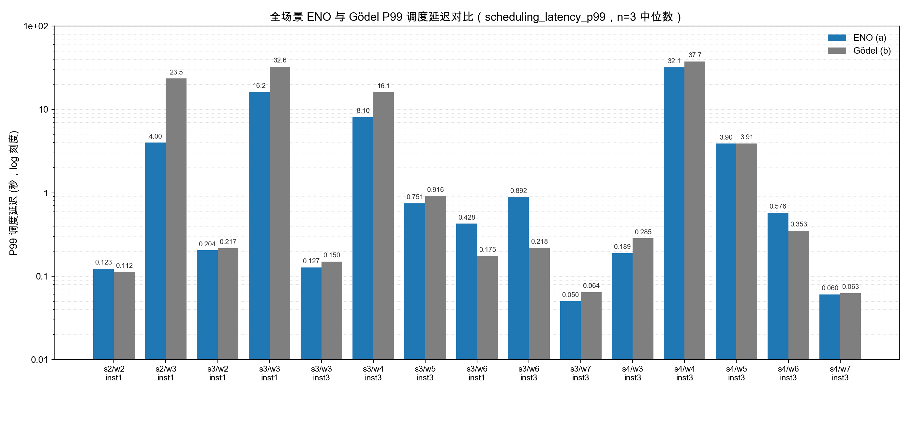
尾延迟
s2/w3 从 23.48 s 降到 4.00 s，降幅 82.9%
▪ P99 改善 0.3%~82.9%（除 s2/w2）
▪ s3/w3 inst1 32.57→16.22 s（-50.2%）
▪ Pod E2E P99 改善 0.6%~75.3%
编码：s1–s4 = 100 / 1000 / 5000 / 10000 节点；w1–w7 = 负载强度（w2 500、w3 1000、w4 2000 pods/s 极限、w5 突发、w6 Gang、w7 异构）；inst3 = 3 实例
19 / 25
Notes:
延迟这页。除 s2/w2 外，11 个非 Gang 场景 P99 都低于 Gödel，改善 0.3% 到 82.9%。最典型是 s2/w3，23.48 秒降到 4.00 秒；单实例 s3/w3 从 32.57 秒到 16.22 秒。Pod 端到端 P99 在 12 个非 Gang 场景也都不高于 Gödel。Gang 是反的，放到局限里展开。延迟单位是秒，纵轴用对数，便于跨量级比较。改善的下界 0.3% 出现在已经接近饱和的场景。

Slide 20
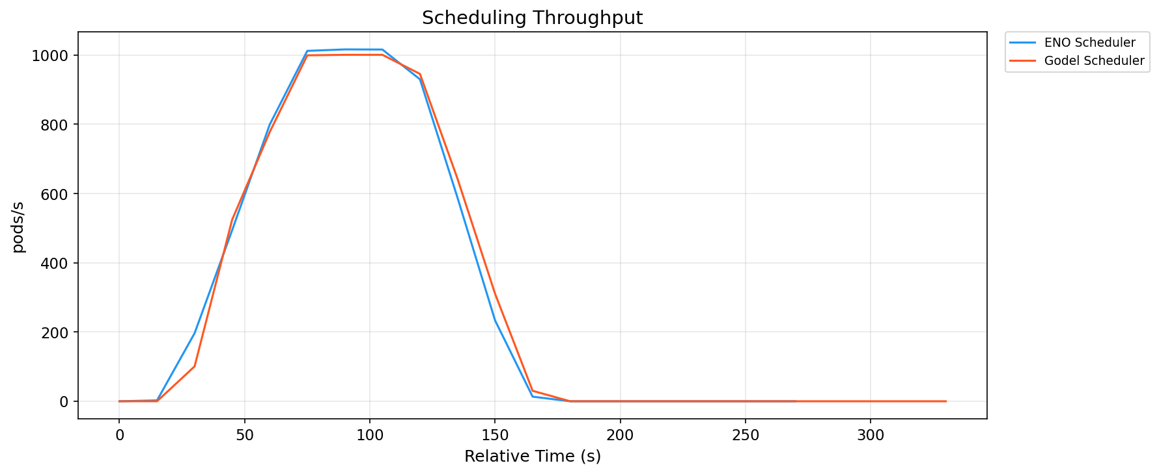
实例 1→3
ENO 有效吞吐 +17.5%，Gödel 仅 +1.4%
指标（s3/w3） | ENO inst1→inst3 | Gödel inst1→inst3
有效吞吐 | 297.6 → 349.7（+17.5%） | 283.3 → 287.4（+1.4%）
P99 延迟 | 16.22 → 0.13 s（-99.2%） | 32.57 → 0.15 s（-99.5%）
队列堆积峰值 | 14698 → 20 | 22652 → 16
s3/w3 inst3 吞吐时序
▪ 延迟都降约 99%，但吞吐转化率差 12 倍
▪ Gödel 增量被独立 Binder 串行吸收
▪ 这是架构归因最强的一组证据
编码：s1–s4 = 100 / 1000 / 5000 / 10000 节点；w1–w7 = 负载强度（w2 500、w3 1000、w4 2000 pods/s 极限、w5 突发、w6 Gang、w7 异构）；inst3 = 3 实例
20 / 25
Notes:
这是全文最强的归因证据。同样把实例从 1 加到 3，两边延迟都降约 99%，这部分一样。差别在吞吐：ENO 从 297.6 到 349.7，提升 17.5%；Gödel 从 283.3 到 287.4，只提升 1.4%。同样多的并发能力，Gödel 的增量被独立 Binder 的串行绑定吸收掉了。延迟数量级下降说明瓶颈不在决策侧，而在绑定这一环的串行化。峰值吞吐两家都涨，但只有 ENO 把增量转化成了有效吞吐。

Slide 21
规模翻倍与复杂负载下仍保持领先
s4 规模下吞吐仍 +5.6%、P99 低 33.4%；突发、极限、异构均不落后
场景（inst3） | ENO vs Gödel 有效吞吐 | P99 / E2E 变化
s3→s4（w3，实例不变） | 349.7→296.7 vs 287.4→280.9（+5.6%） | P99 0.19 vs 0.28 s（低 33.4%）
w4 极限（s3 / s4） | +9.3% / +16.0% | P99 -49.7% / -14.8%；E2E -32.6%~-35.3%
w5 突发（s3 / s4） | +21.3% / +2.8% | s3 E2E -53.8%；s4 基本持平
w7 异构（s3 / s4） | +21.2% / 基本持平 | s3 E2E -67.6%
▪ s4 队列堆积峰值 9 vs 61
▪ 规模翻倍时两者都退化（ENO -15.2%）
▪ s3/s4 固定 3 实例，口径需说明
编码：s1–s4 = 100 / 1000 / 5000 / 10000 节点；w1–w7 = 负载强度（w2 500、w3 1000、w4 2000 pods/s 极限、w5 突发、w6 Gang、w7 异构）；inst3 = 3 实例
21 / 25
Notes:
两件事。第一，规模从 5000 到 10000、实例数不变，两边都退化：ENO -15.2%，Gödel -2.3%；但 ENO 仍领先，吞吐 296.7 对 280.9 高 5.6%，P99 0.19 对 0.28 秒低 33.4%，队列峰值 9 对 61。第二，复杂负载：极限 +9.3% 与 +16.0%，突发 +21.3% 与 +2.8%，异构 s3 高 21.2%、s4 持平。s4 的退化与固定三实例有关，这写在局限里。规模翻倍而实例不扩，本身就是一个更苛刻的设定，不能当作扩展上限。

Slide 22
归因闭环
去掉一次跨进程绑定链路，换来吞吐、尾延迟、队列深度的同步改善
机制差异 | 对应指标 | 实测证据
进程内绑定，无事件传递 | Pod E2E P99 | s3/w3 inst3 0.45 vs 0.93 s（低 51.9%）
CacheAdapter 零拷贝共享 | 状态复用 / 无同步延迟 | inst3 队列峰值 20 vs 16
无独立 Binder 串行段 | 有效吞吐随实例扩展 | +17.5% vs +1.4%
四层容错守住不变量 I | 绑定成功率 / 断言 | 100%；144 次 run 全过
▪ 相关不等于归因：峰值吞吐并非全面领先
▪ s3/w5、s4/w3 峰值吞吐低于 Gödel
▪ 收益部分来自启动更快（口径权衡）
编码：s1–s4 = 100 / 1000 / 5000 / 10000 节点；w1–w7 = 负载强度（w2 500、w3 1000、w4 2000 pods/s 极限、w5 突发、w6 Gang、w7 异构）；inst3 = 3 实例
22 / 25
Notes:
把机制和指标对齐。进程内绑定去掉事件传递，对应 E2E 降低，三实例 0.45 对 0.93 秒；零拷贝让状态复用无同步延迟；关键是第三行，没有独立 Binder 的串行段，吞吐才能随实例扩展，+17.5% 对 +1.4%；第四行四层容错守住不变量。也要说明相关与归因的区别：峰值吞吐不是每个场景都领先。如果评委追问某个数字，备用页里有完整口径与原始目录。四行对应四个机制，每一项都有可复核的字段。

Slide 23
局限性与威胁效力
结论在“跨调度器相对比较”上成立，绝对数值不外推到生产
KWOK 仿真
无法反映真实资源竞争与 IO
Gang 延迟口径
w6 尾延迟反向，未分离计时
固定实例数
s3→s4 未同步扩容
资源公平
每 Deployment 同规格，对 ENO 略不利
Volcano 指标
测量对象与粒度不完全等价
幸存者偏差
c/d/e 的 P99 不做数值对齐
23 / 25
Notes:
局限六条，只讲关键。KWOK 是仿真，绝对数值不外推，但跨调度器相对比较成立。Gang 即 w6，ENO 尾延迟确实更高：吞吐高 4.3% 到 19.1%，单 Pod P99 高 1.6 到 4.1 倍，原因是同组预留等待与决策共用进程和队列。s3 到 s4 固定三实例，退化幅度不能读成上限。其余是资源公平、Volcano 口径、幸存者偏差。这六条不是免责声明，而是给结论划边界。在这个边界内，跨调度器的相对结论是稳的。

Slide 24
结论
架构创新与一致性创新都有可复现实验支撑，且实现了向后兼容的工程落地
创新 1 · ENO
Binder 进进程内 + CacheAdapter
创新 2 · 四层容错
不变量 I 的完整证明要点
证据 1 · 规模
16 场景 / 144 run / 100% 成功率
证据 2 · 性能
平均 +11.9%；P99 最高 -82.9%
证据 3 · 扩展
实例 1→3：+17.5% 对 +1.4%
价值 · 落地
不改 API、保留开关、基准开源
24 / 25
Notes:
最后收束。两个创新：ENO 把 Binder 放进进程内并用 CacheAdapter 共享缓存；四层容错给出不变量 I 的证明要点。三组证据：16 场景 144 次 run 全成功、平均 +11.9%、P99 最高 -82.9%、实例扩展 +17.5% 对 +1.4%。价值：不改 API、保留开关、基准开源。三组证据合起来，正好对应问题、方法与效果。

Slide 25
谢谢各位老师，请批评指正
基于 etcd 的分布式 Kubernetes 调度器研究与实现
答辩人：[姓名]
联系方式：[邮箱]
25 / 25
Notes:
汇报到这里。一句话总结：把 Binder 合并进 Scheduler 进程，用 etcd 原子语义上的四层容错守住“至多绑定一次”，在 16 个场景、144 次 run 上做到更高吞吐、更低尾延迟与 100% 绑定成功率。请各位老师批评指正。如果只问一个问题，我的回答就是刚才那一句。

Slide 26
16 场景完整数据（摘要）
有效吞吐 / P99 / Pod E2E P99 / 队列堆积峰值（n=3 中位数）
场景 | ENO 吞吐 | Gödel 吞吐 | ENO P99 | Gödel P99
s2/w2 | 331.1 | 324.7 | 0.16 | 0.11
s2/w3 | 352.1 | 286.5 | 4.00 | 23.48
s3/w3 inst1 | 297.6 | 283.3 | 16.22 | 32.57
s3/w3 inst3 | 349.7 | 287.4 | 0.13 | 0.15
s4/w3 inst3 | 296.7 | 280.9 | 0.19 | 0.28
s4/w7 inst3 | 271.7 | 271.7 | 0.06 | 0.06
▪ 完整 16 行见论文表 6-6/6-7/6-8
▪ 数据目录：results/compare/
▪ 统计口径：n=3 中位数
B1
Notes:
备用页：抽查任意场景的原始数值。

Slide 27
6 个指标的精确口径与来源
定义、聚合方式与对应的可复核字段
指标 | 字段 / 定义 | 聚合
有效吞吐 | 名义工作量 ÷ metadata.duration | 每 run 算再取中位数
峰值吞吐 | scheduling_peak_throughput | 3 run 逐点中位数后取标量
P90/P99 | activeQ 到 Bind 完成的分位 | 剔首尾各 2 点后取中位数
Pod E2E P99 | pod_e2e_latency_p99 | 同上
绑定成功率 | Bind 成功 / 尝试 | 比值
队列堆积峰值 | pending_pods 最大值 | 取最大
▪ recording rules 归一化跨组指标名
▪ 提取脚本：collect/latency-compare.py
▪ 场景清单：results/compare/
B2
Notes:
备用页：如果评委追问某个数字怎么算出来的，用这页回答。

Slide 28
为什么 c/d/e 的 P99 不能与 a/b 直接比
单实例过载 → Pod 长期堵在 activeQ → 未进入延迟直方图
▪ 直方图只覆盖“已被 pop 处理”的子集
▪ 数值对该子集准确，但样本群体不同
▪ 故只比吞吐 / 队列 / 成功率
B3
Notes:
备用页：幸存者偏差的解释。过载时 Pod 根本没被处理，所以延迟看起来“很好”。

Slide 29
Gang（w6）尾延迟反向的机理与边界
吞吐仍领先，但单 Pod 尾延迟高出 1.6~4.1 倍
场景 | ENO 吞吐 | Gödel 吞吐 | ENO P99 | Gödel P99
s3/w6 inst1 | 251.3 | 211.0 | 0.428 | 0.175
s3/w6 inst3 | 215.5 | 206.6 | 0.892 | 0.218
s4/w6 inst3 | 245.1 | 206.6 | 0.576 | 0.353
▪ 同组预留等待与决策共用进程与队列
▪ 未用独立计时实验分离两段耗时
▪ 已在论文 §6.8 列为局限
B4
Notes:
备用页：w6 反向结果的完整数据与解释。

Slide 30
资源公平性与未量化的资源收益
每 Deployment 同规格，对 ENO 略不利
▪ Scheduler Pod 统一 2C/4G
▪ ENO 少一个 Binder Deployment
▪ 集群总资源收益未量化
B5
Notes:
备用页：公平性与资源开销的口径说明。

Slide 31
一键复现
从零到结果的全部入口
▪ run-experiment.sh：12 步实验流程
▪ plot-results.py / collect/：聚合与出图
▪ results/compare/：16 场景产物
B6
Notes:
备用页：评委问可复现性时展示。

Slide 32
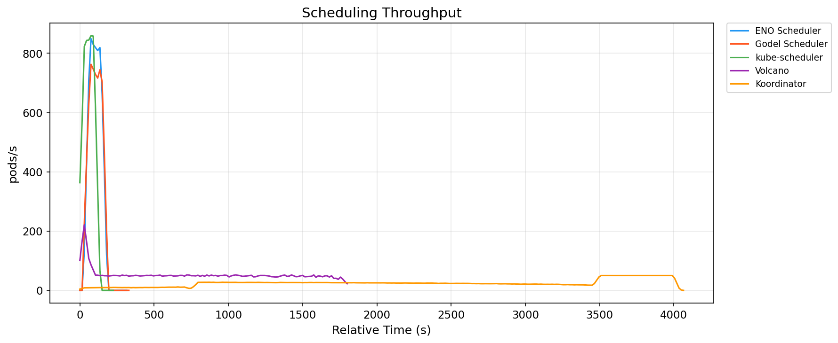
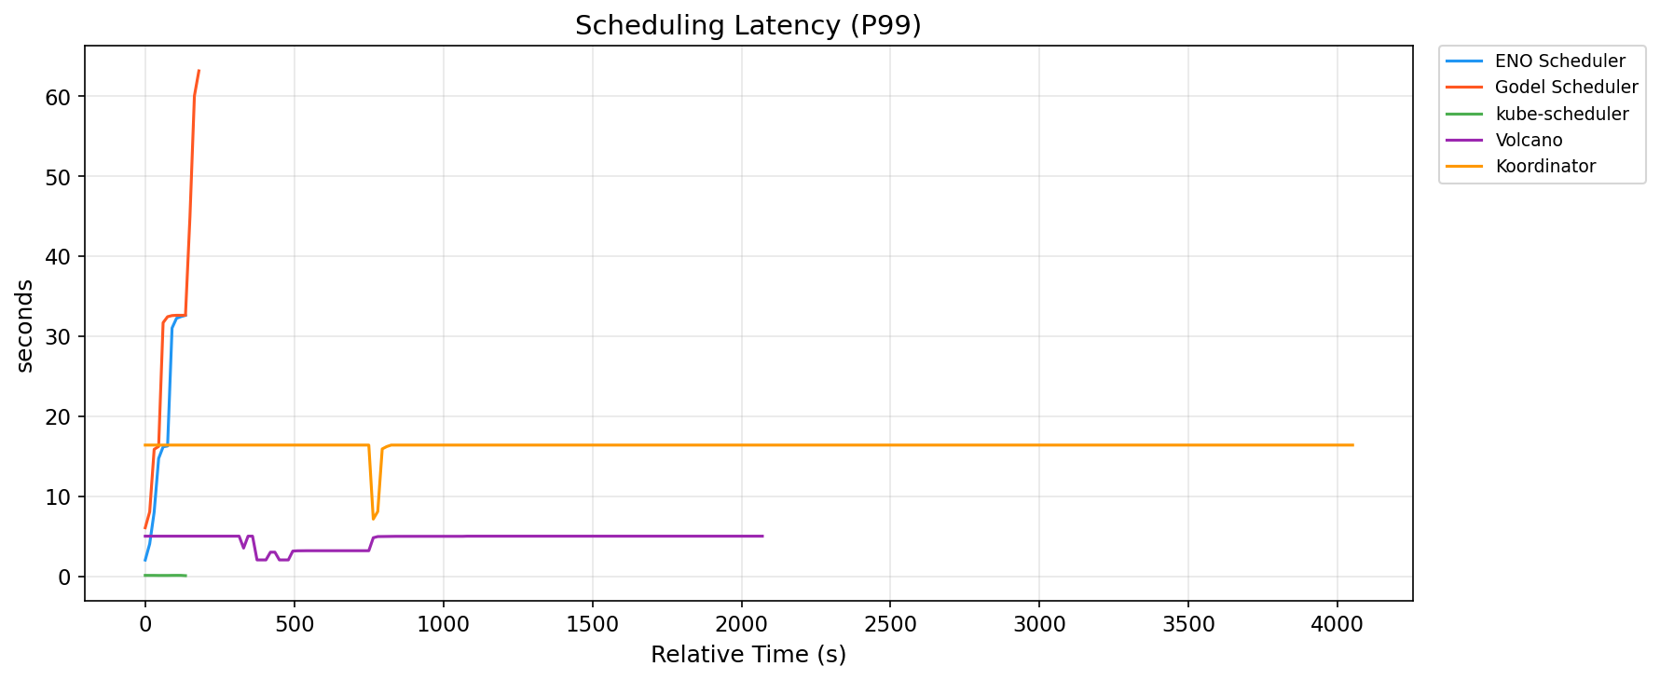
主场景 s3/w3 的时序形态（备用）
ENO 更早进入平台、平台更高、结束更早
▪ 吞吐平台更高且更早稳定
▪ P99 峰值更低、回落更快
▪ 整体完成时间更短
B7
Notes:
备用页：这一页是给评委看“形态”的。左边吞吐，右边 P99，共享同一条时间轴。ENO 的平台更高、更早稳定；右边的 P99 峰值更低、回落更快。这两张图放在一起的意义是：我们的优势不是某个瞬时点上的抖动，而是整段完成时间都更短——这也正好解释了为什么有效吞吐这个口径对我们有利，因为它衡量的是固定工作量做多久做完。

